Slide 1
CM2D
Présentation du stage
Axel Senzel

Slide 2
Sommaire
Présentation de l’entreprise
L’entreprise
Présentation de l’équipe
Présentation du Workflow
Présentation des Projets
Méthodologie
Technologies
Outils
Projets
Conclusion

Slide 3
L’entreprise

Slide 4

Présentation de l’entreprise
Crée par Mr Devel en 2011
Propose des solutions pour:
Améliorer ses dépenses énergétiques
Améliorer ses performances énergétiques
Améliorer son bilan écologique
Situé à l’ Eco parc de Blanquefort
Agit sur le marché du Green Business Intelligence

Slide 5
Présentation de l ’équipe
Christophe Devel
Fondateur et Dirigeant
Vincent
Demeester
Responsale architecture et systéme
Houbeb
Ben Othmene
Responsable User Experience et Agile
Aldrik Kleber
Product Owner

Slide 6
Workflow
Réception d'un appel d'offre
Etude de l'offre
Envoi au client des solutions possibles
Réception du choix du client
Démarrage du projet
Découpage des différents livrable
Démarrage du développement
Livraison
Facturation
Suivie continue des demandes clientes

Slide 7
Projets

Slide 8

Méthodologie
Kanban:
Méthodologie agile
Crée dans les usines Toyota
Intérêt:
Mise en place rapide
Gros investissement non nécessaire
Point de blocage visible tôt
Facilité de communication

Slide 9
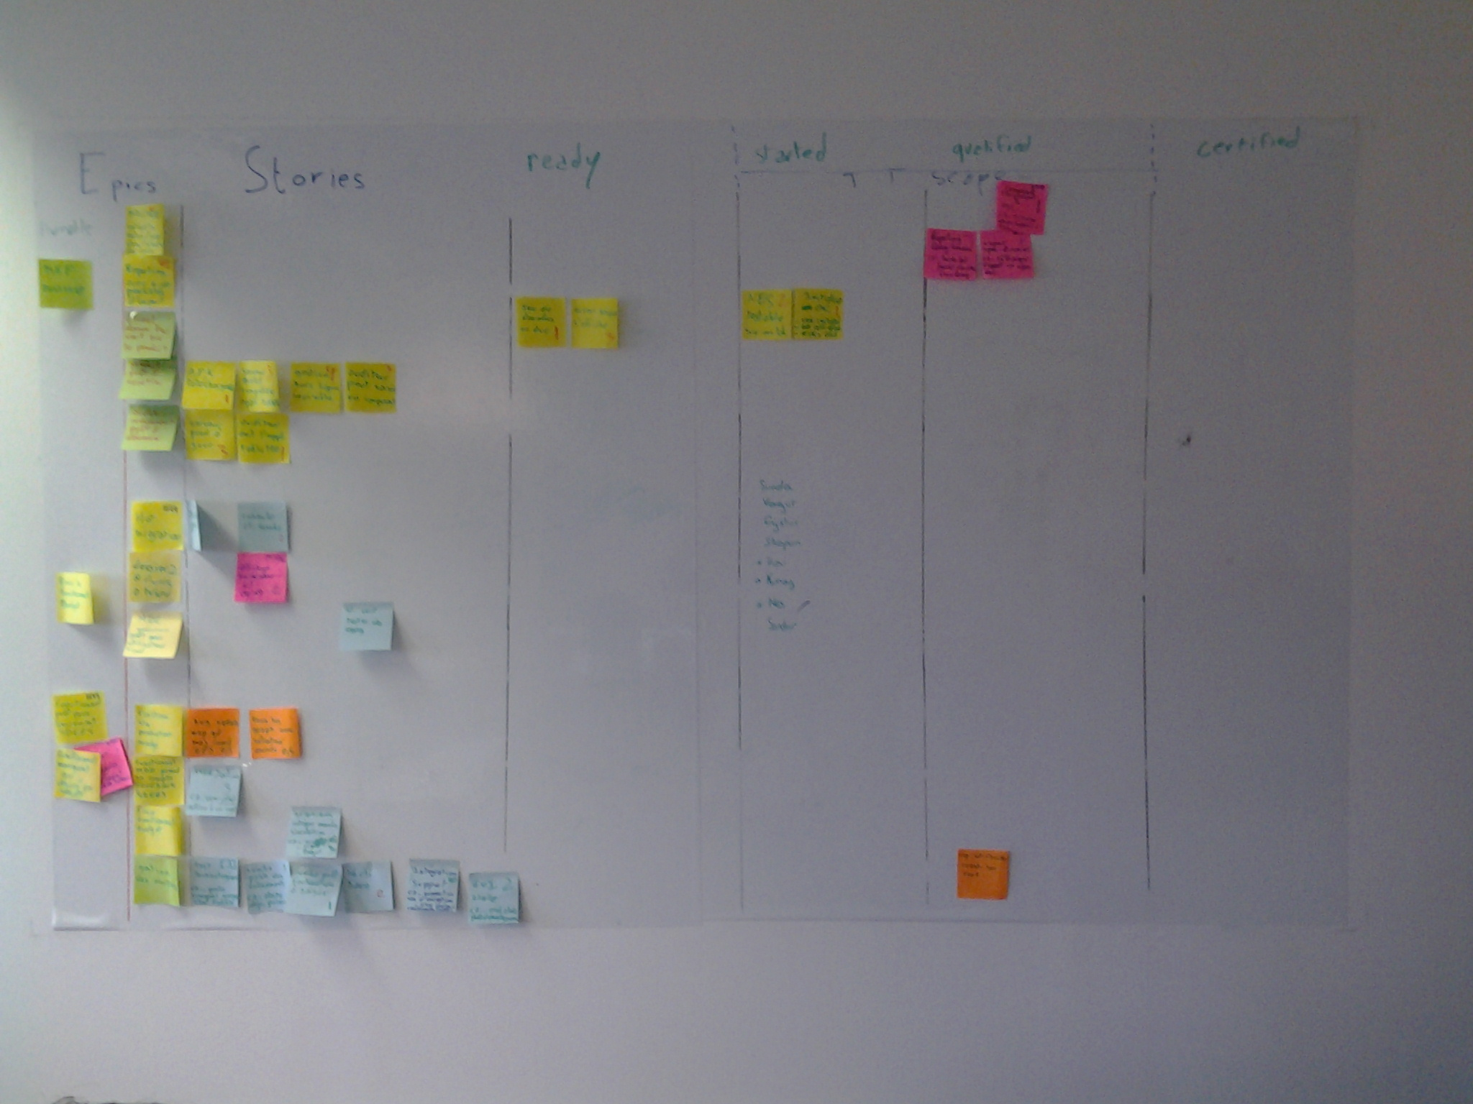
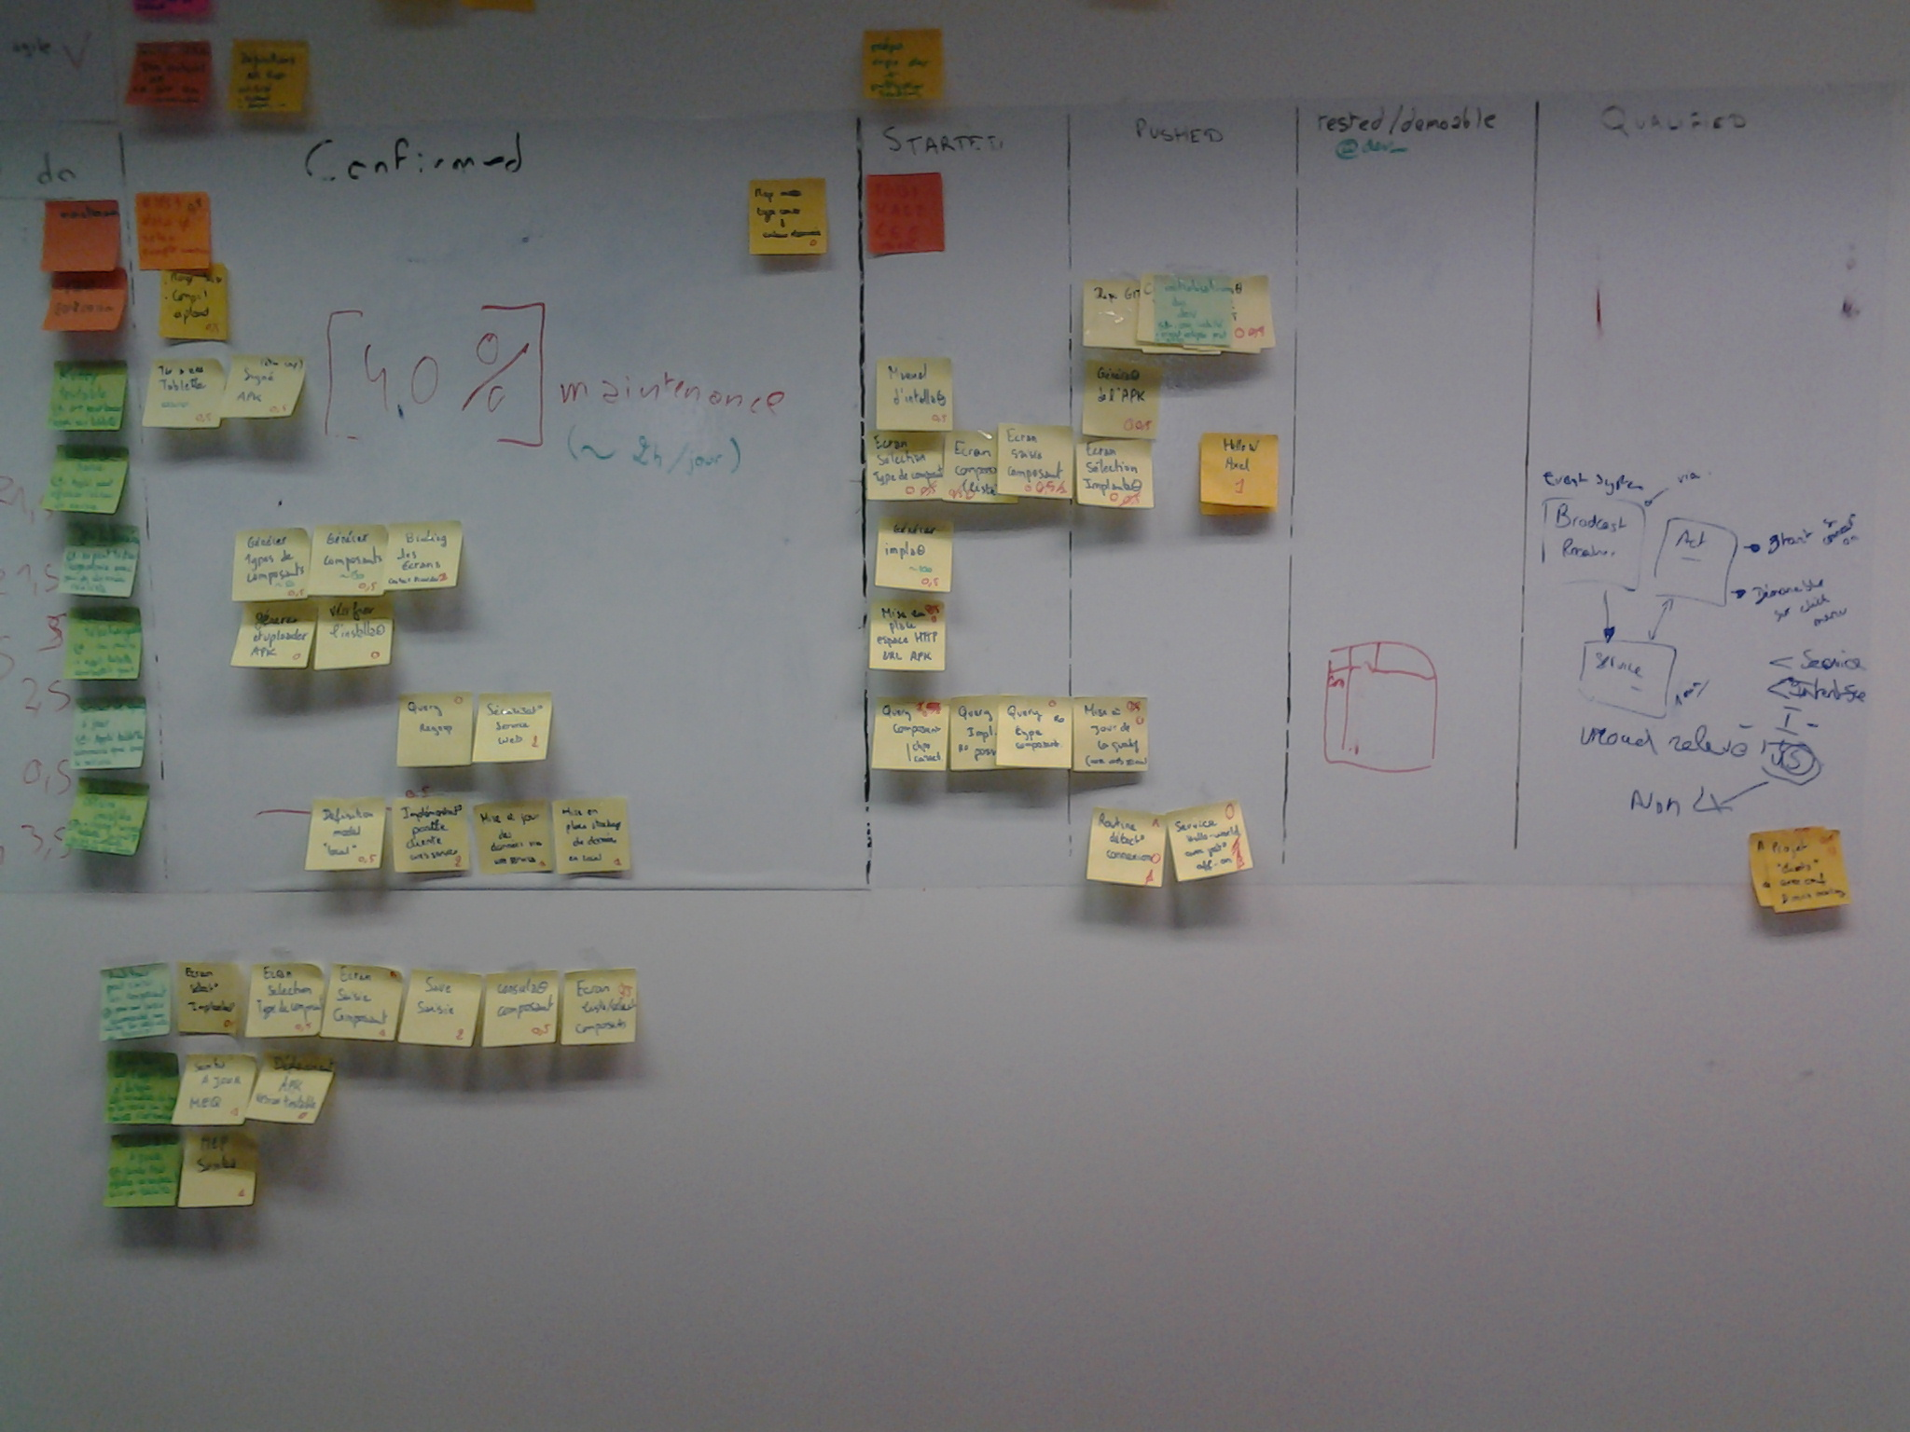
Déroulement d’un projet
Epic
Stories

Slide 10
Technologie utilisées
Java
Vaadin - Sumba
Hibernate - Sumba
ORM Lite - Kunoy

Slide 11
Outils utilisés
Git
Maven
Jenkins
Eclipse

Slide 12

Sumba
Une application web (RIA)
Permettant de:
Gérer ses dépense énergétique
Améliorer ses performances
Améliorer son bilan écologique

Slide 13
Module Reporting
Se module permet de :
Générer des rapports
Les exporter au format
ODT
PDF
Il est composé de :
Liste des rapports
Editeur Wysiwyg
Liste des requêtes

Slide 14

Kunoy
Une application Android
Pour se démarquer de la concurrence
Permet de:
Gérer les équipements
Avec ou sans internet

Slide 15




Présentation d’un cas d’utilisation
Prendre
Ajouter
Parcourir
Implantations
Rentrer
Retourner
Sauvegarder
Synchroniser
Entreprise

Slide 16

Démonstration

Slide 17
Conclusion
Enrichissement Professionnel:
Découverte d’outil
Git
Jenkins
Maven
Découverte de méthodologie
Kanban
Test Driven Development
Enrichissement humain:
Travail en équipe
Communication

Slide 18

Questions

Slide 19
Merci de votre écoute

